Slide 1


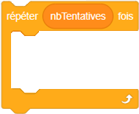


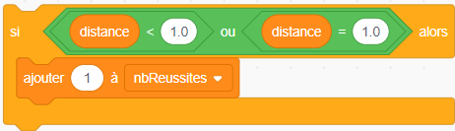
Memo Python
Version 1
Structure générale d’un script Python
Correspondance python <-> block / scratch
import math import random if __name__ == '__main__': nbTentatives = 10100 nbReussites = 0 for i in range(1,nbTentatives+1): x = random.uniform(0,2) y = random.uniform(0,2) distance = math.sqrt((x-1)*(x-1)+(y-1)*(y-1)) if distance <= 1: nbReussites = nbReussites + 1
pi = 4*nbReussites/nbTentatives print(f"approximation de pi = {pi}")
Point d’entrée dans le script, parfois masqué par les outils
C’est une bonne pratique
Définir et affecter une valeur à des variables
Une boucle « répéter n fois »
Définir et affecter une valeur à des variables
Forme avec si (condition) alors
Affichage de la valeur de la variable pi
Structuration du code avec les indentations
Niveau 0 : le « bord du fichier »
Niveau 1 : dans le point d’entrée
Niveau 1 : dans le point d’entrée
nbTentatives = 10100 nbReussites = 0 for i in range(1,nbTentatives+1):
# […] pi = 4*nbReussites/nbTentatives print(f"approximation de pi = {pi}")
Niveau 2 : dans la boucle for
Niveau 3 : dans le « if »
import math import random if __name__ == '__main__': nbTentatives = 10100 nbReussites = 0 for i in range(1,nbTentatives+1): x = random.uniform(0,2) y = random.uniform(0,2) distance = math.sqrt((x-1)*(x-1)+(y-1)*(y-1)) if distance <= 1: nbReussites = nbReussites + 1
pi = 4*nbReussites/nbTentatives print(f"approximation de pi = {pi}")
Niveau 2 : dans la boucle for
x = random.uniform(0,2) y = random.uniform(0,2) distance = math.sqrt((x-1)*(x-1)+(y-1)*(y-1)) if distance <= 1:
# […]
Le retour à une indentation précédente met fin au « if »
SNT

Slide 2
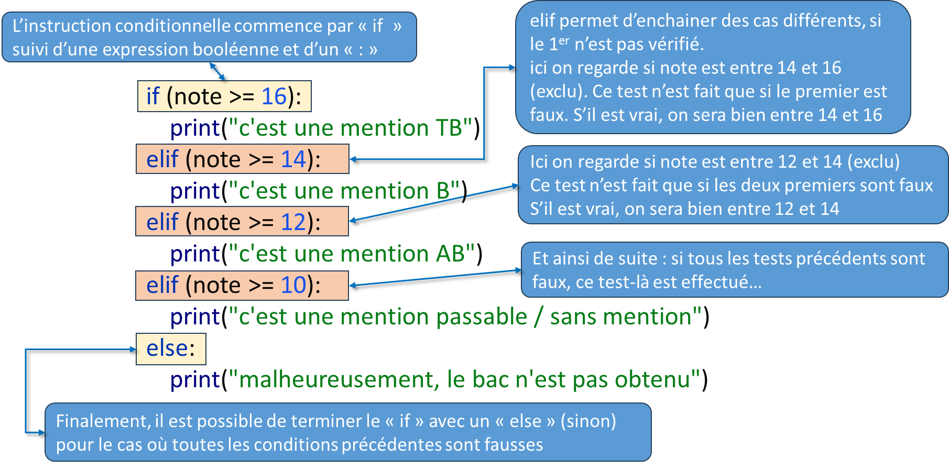
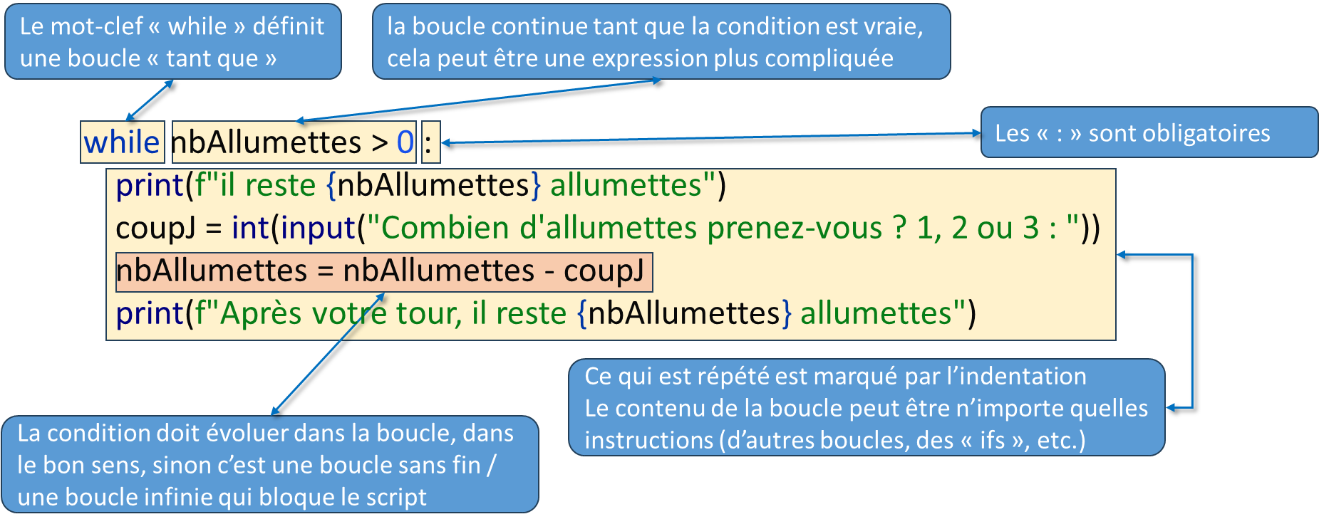
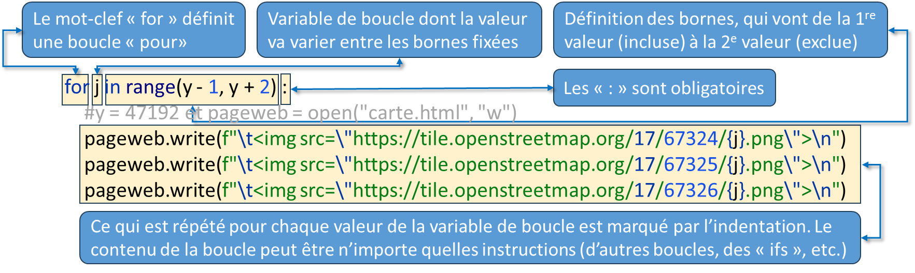
Memo Python
Version 1
Instructions et éléments de Python
Il existe des mots-clés réservés par Python. Exemple : « if », « else », « for », « while », etc.
Affectation : nom_variable = valeur Variable : « symbole » qui représente une valeur changeante Nom d’une variable : explicite, pour savoir ce que c’est # un commentaire commence par un # Type « courant » des variables :
Nombre entier (int) , Nombre « réel » (float)
Expression booléenne (boolean, True / False)
Chaine de caractères (string / str)
Conversion de type :
print : pour afficher du texte
input : pour lire un texte tapé au clavier
int(), float()
str()
Instruction conditionnelle « if » et les conditions
des booléens : True (vrai) et False (faux) et d’autres expressions entre booléen : - a and b : (et) expression qui est vrai uniquement si a vaut vrai et si b vaut vrai - a or b : (ou) expression qui est vrai si a vaut vrai ou si b vaut vrai ou les deux valent vrais. - not a : (not = négation, le contraire) expression qui vaut vrai si a est faux
Les égalités / inégalités mathématiques forment des expressions booléennes : ( ==, !=, <, >, <=, >= )
Boucle non bornée - while :
Boucle bornée - for :

Slide 3
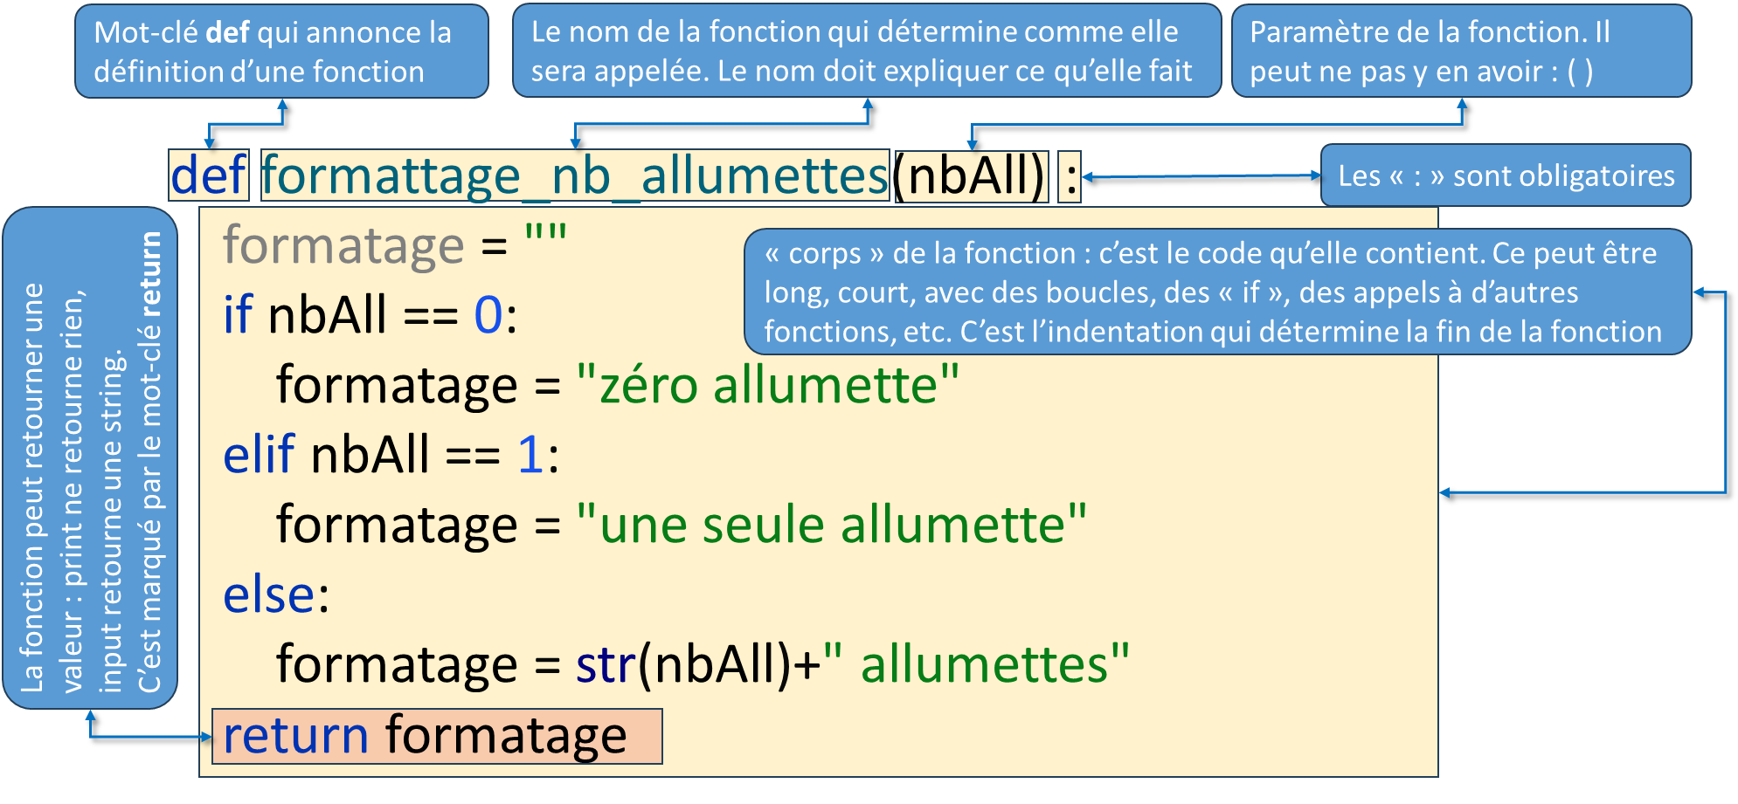
Memo Python
Version 1
Fonction :
SNT
SNT

